Slide 1

PHÒNG GD - ĐT HUYỆN TRÀ CÚ
TRƯỜNG THCS NGỌC BIÊN
DẠY HỌC TRỰC TUYẾN
MÔN HÌNH HỌC
Lớp 9
LÊ KIM TIẾN

Slide 2


Bài 24/111 (SGK): Cho đường tròn (O), dây AB khác đường kính. Qua O kẻ đường vuông góc với AB, cắt tiếp tuyến tại A của đường tròn ở điểm C.
a) Chứng minh rằng CB là tiếp tuyến của đường tròn.
b) Cho bán kính của đường tròn bằng 15cm,AB = 24cm. Tính OC.
Bắt đầu!
Câu a
Câu b
BC là tiếp tuyến
Tính OC
Tính OH

Slide 3
Bài 24/111 (SGK):
a) CMR: CB là tiếp tuyến của (O). Nối B với C, B với O
Ta có: ∆ AOB có OA = OB ( = R )
∆AOB cân tại O
Lại có OH ⊥ AB ( gt ) nên OH là đường cao đồng thời là phân giác của
Nên:
Do đó:
CB ⊥ BO. Mà BO=R (B thuộc (O))
CB là tiếp tuyến của đường tròn (O).

Slide 4
Bài 24/111 (SGK):
b) Cho R = 15cm, AB = 24cm. Tính OC
Ta có HA = HB (tính chất của ∆ cân ABO)
=> AH = AB : 2 = 24:2 = 12cm
Áp dụng định lí Pitago cho tam giác vuông AOH ta có:
HO² = OA² – AH² = 15² - 12² = 81 = 9²
=> OH = 9cm
Áp dụng hệ thức về canh trong tam giác ACO vuông tại A
=> AO² = OH.OC
=> OC = AO² : OH = 15² : 9 = 25cm
Vậy OC = 25cm
Bắt đầu!

Slide 5
Bài 25/112 (SGK) Cho đường tròn tâm O có bán kính OA = R, dây BC vuông góc với OA tại trung điểm M của OA.
a) Tứ giác OCAB là hình gì ? Vì sao ?
b) Kẻ tiếp tuyến với đường tròn tại B, nó cắt đường thẳng OA tại E. Tính độ dài BE theo R
Chứng minh được tứ giác OCAB là hình thoi
Tính được
Bắt đầu!

Slide 6


Bài 25/112 (SGK)
a) Chứng minh:Tứ giác OCAB là hình thoi
Ta có: BOC cân tại O (OB=OC=R) có OM ⊥ BC ( gt)
suy ra: OM là trung trực của BC MB = MC
Mà: MA = MO ( gt) OCAB là hình bình hành.
Mặt khác BC ⊥ OA ( gt) nên OCAB là hình thoi.
b) Tiếp tuyến với (O) tại B cắt đường thẳng AO tại E. Tính BE theo R.
ABO có: AB = BO ( t/c hình thoi)
Mặt khác OA = OB = R ∆ AOB đều
Xét ∆ OBE vuông tại B có: BE = BO.tan 60⁰ =

Slide 7
PHÒNG GD - ĐT HUYỆN TRÀ CÚ
TRƯỜNG THCS NGỌC BIÊN
DẠY HỌC TRỰC TUYẾN
MÔN HÌNH HỌC
Lớp 9
LÊ KIM TIẾN

Slide 9


Với “thước phân giác”, ta có thể tìm tâm của một vật hình tròn như thế nào?

Slide 10

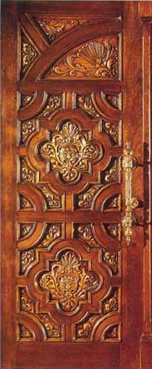
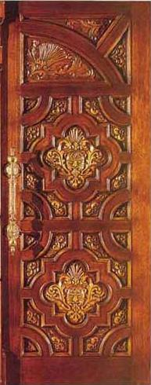


Bài 6:
TÍNH CHẤT HAI TIẾP TUYẾN CẮT NHAU

Slide 11

HÌNH THÀNH KIẾN THỨC

Slide 12
§6. TÍNH CHẤT HAI TIẾP TUYẾN CẮT NHAU
Cho hình vẽ: Trong đó AB, AC theo thứ tự là các tiếp tuyến tại B, tại C của đường tròn (O). Hãy dự đoán trong hình có đoạn thẳng nào bằng nhau, góc nào bằng nhau?
TRẢ LỜI
Bắt đầu!

Slide 13
§6. TÍNH CHẤT HAI TIẾP TUYẾN CẮT NHAU
Câu 1: Chứng minh
Câu 2: Chứng minh
Câu 3: Chứng minh
Hãy chứng minh được:
Dễ thấy:
Suy ra:
⇒ A cách đều hai tiếp điểm B và C.
Bắt đầu!
⇒ AO là tia phân giác của
⇒ OA là tia phân giác của

Slide 14
§6. TÍNH CHẤT HAI TIẾP TUYẾN CẮT NHAU
Góc BAC là góc tạo bởi hai tiếp tuyến.
B
A
O
C
Góc BOC là góc tạo bởi hai bán kính đi qua các tiếp điểm.

Slide 15
§6. TÍNH CHẤT HAI TIẾP TUYẾN CẮT NHAU
1. Tính chất của hai tiếp tuyến cắt nhau:
Định lí: SGK/114
Nếu hai tiếp tuyến của một đường tròn cắt nhau tại một điểm thì:
a) Điểm đó cách đều hai tiếp điểm.
b) Tia kẻ từ điểm đó đi qua tâm là tia phân giác của góc tạo bởi hai tiếp tuyến.
c) Tia kẻ từ tâm đi qua điểm đó là tia phân giác của góc tạo bởi hai bán kính đi qua các tiếp điểm.
GT là tiếp tuyến của
KL

Slide 16
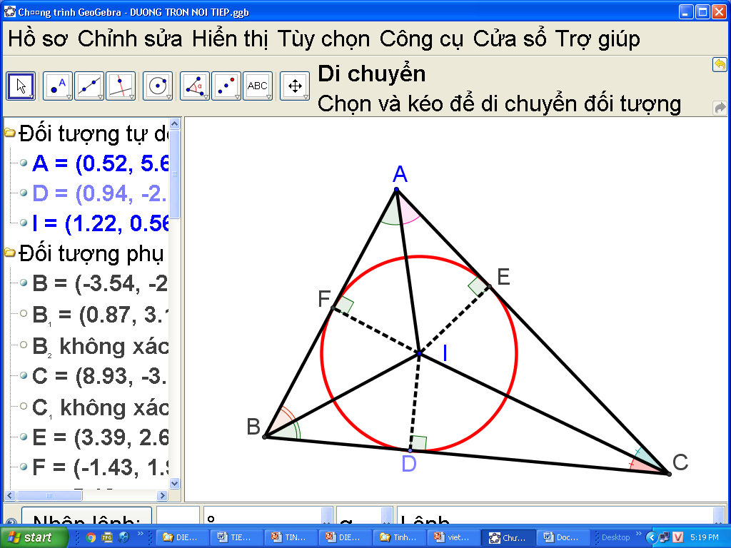
§6. TÍNH CHẤT HAI TIẾP TUYẾN CẮT NHAU
Cho tam giác ABC. Gọi I là giao điểm của các đường phân giác các góc trong của tam giác; D, E, F theo thứ tự là chân các đường vuông góc kẻ từ I đến các cạnh BC, AC, AB. Chứng minh ba điểm D, E, F nằm trên cùng một đường tròn tâm I.
Chứng minh
Vì I thuộc tia phân giác của góc nên
Vì I thuộc tia phân giác của góc nên
Do đó:
Vậy ba điểm D, E, F nằm trên cùng một đường tròn tâm I.
* Ta nói: Đường tròn tâm I nội tiếp tam giác ABC
Tam giác ABC ngoại tiếp đường tròn tâm I.

Slide 17
§6. TÍNH CHẤT HAI TIẾP TUYẾN CẮT NHAU
2. Đường tròn nội tiếp tam giác:
* Khái niệm: Đường tròn tiếp xúc với ba cạnh của tam giác là đường tròn nội tiếp tam giác, còn tam giác gọi là ngoại tiếp đường tròn.
* Tâm của đường tròn nội tiếp tam giác là giao của các đường phân giác các góc trong của tam giác.
A
* Cách vẽ:
E
F
I
B
D
C

Slide 18
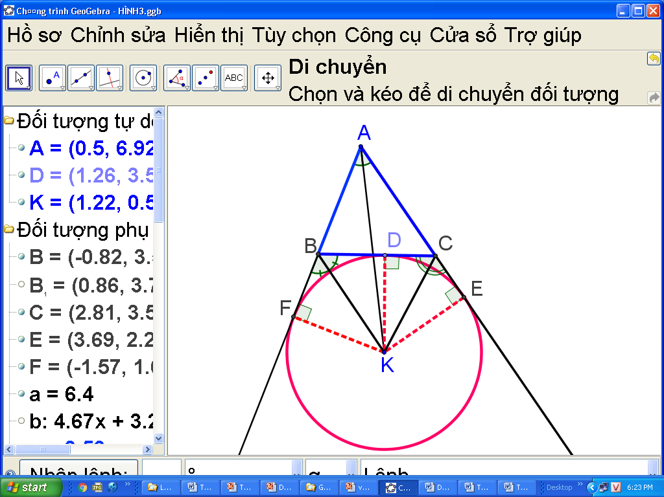
§6. TÍNH CHẤT HAI TIẾP TUYẾN CẮT NHAU
Cho tam giác ABC, K là giao điểm của các đường phân giác hai góc ngoài tại B và C; D, E, F theo thứ tự là chân các đường vuông góc kẻ từ K đến các cạnh BC, AC, AB. Chứng minh ba điểm D, E, F nằm trên cùng một đường tròn có tâm K.
Chứng minh
y
x
Vì K thuộc tia phân giác của góc nên
Vì K thuộc tia phân giác của góc nên
Do đó:
Vậy ba điểm D, E, F nằm trên cùng một đường tròn tâm K.
* Ta nói: Đường tròn tâm K là đường tròn bàng tiếp tam giác ABC

Slide 19
Tiết 26: §6. TÍNH CHẤT HAI TIẾP TUYẾN CẮT NHAU
3. Đường tròn bàng tiếp tam giác:
* Khái niệm: Đường tròn tiếp xúc với một cạnh của một tam giác và tiếp xúc với các phần kéo dài của hai cạnh kia gọi là đường tròn bàng tiếp tam giác.
* Tâm của đường tròn bàng tiếp tam giác trong góc A là giao điểm của hai đường phân giác các góc ngoài tại B và C, hoặc là giao điểm của một đường phân giác góc A và một đường phân giác góc ngoài tại B (hoặc C).
x
y

Slide 21


Các cháu ơi! Đến giờ câu cá rồi.
Các cháu giúp ông bằng cách trả lới đúng các câu hỏi sau nhé!

Slide 22
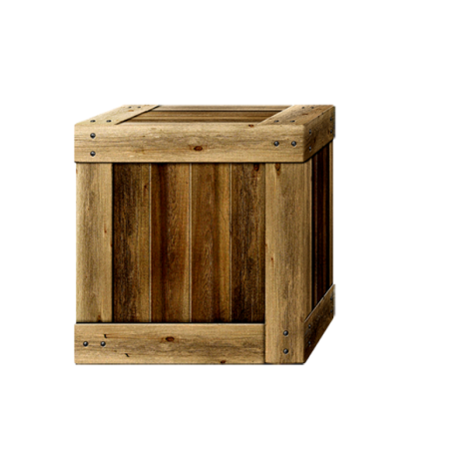







B
Câu hỏi 1: Cho hình vẽ. Biết .
Số đo góc O₁ là:
A. 30º B. 60º C. 45º D. 90º
H
1
2
O
1
2
C
Bắt đầu!
Sai mất rồi
B
Sai mất rồi
Sai mất rồi
A
C
D

Slide 23
B
Câu hỏi 2: Cho hình vẽ. Biết .
Số đo góc BOC là:
A. 45º B. 60º C. 90º D. 120º
H
1
2
O
1
2
C
Bắt đầu!
C
Sai mất rồi
Sai mất rồi
Sai mất rồi
A
D
B

Slide 24
Câu hỏi 3: Cho (O) và điểm M nằm ngoài đường tròn. MA và MB là các tiếp tuyến của (O) tại A và B. Biết . Số đo của góc là:
A. 56º B. 60º C. 65 º D. 75º
A
x
M
50
°
O
B
Bắt đầu!
Sai mất rồi
Sai mất rồi
D
A
B
C
Sai mất rồi

Slide 25

Ông cảm ơn các cháu giúp ông câu cá nhé!

Slide 27

Hãy nêu cách tìm tâm của một miếng gỗ hình tròn bằng “thước phân giác”.

.
O


Slide 28
B
D
Bài 26/115 (SGK):
B, C ∈ (O)
AB, AC là hai tiếp tuyến của (O), CD là đường kính
.
.
GT
.O
A
a) AO ⊥ BC
KL
b) BD //AO
C
Hướng dẫn:
a) Chứng minh: AO ⊥ BC
⬇ABC là tam giác gì? Vì sao?
AO là đường gì của ⬇ABC mà ta có thể suy ra được đường cao?
b) Chứng minh: OA // DB
Cần chứng minh
vuông tại B
(đã có ở ý a)
OA// DB

Slide 29

- Xem lại các kiến thức đã học.
- Học thuộc lý thuyết, định lý.
- Làm bài 26, 27, 28/115-116 (SGK).

